Slide 1
Leitfähigkeitsmessung in der Lebensmittel- und Getränkebranche
Auswahlhilfe für das beste Messgerät für das Reinigungs-, Qualitäts- und Prozessmonitoring

Slide 2
Inhaltsverzeichnis
1. Leitfähigkeitsmessung in der Lebensmittel- und Getränkebranche Folie 3
2. Was ist Leitfähigkeitsmessung? Folie 4
3. Messprinzipien der Leitfähigkeitsmessgeräte Folie 7
4. Segmentierung der Messgeräte Folie 12
5. Applikationsbeschreibungen Folie 16
6. Praxisbeispiel Folie 22

Slide 3
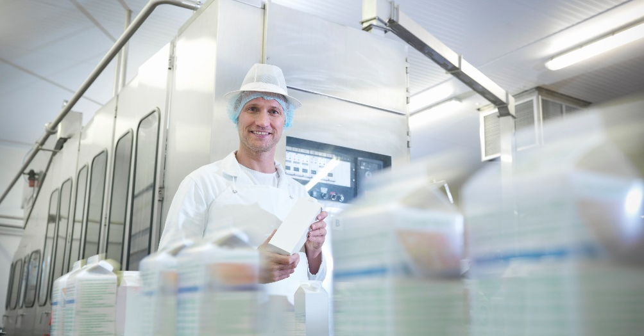
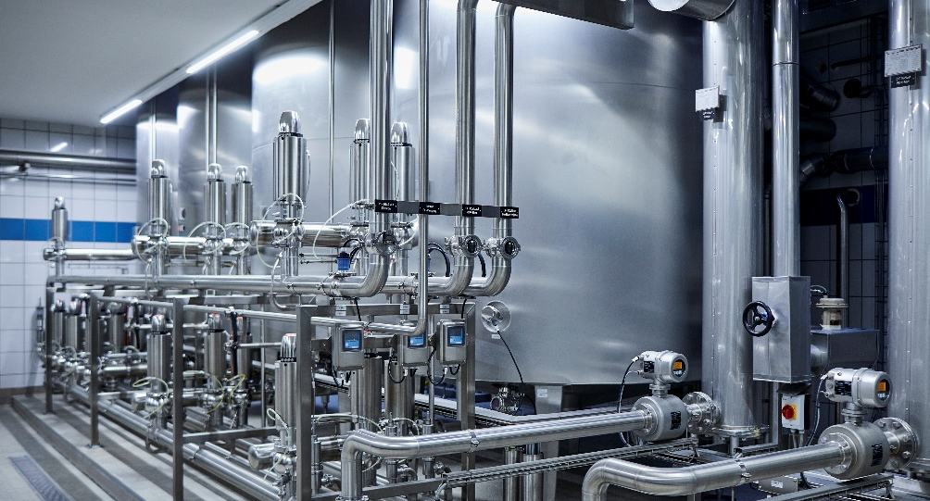
1. Bedeutung der Leitfähigkeitsmessung in der Prozessüberwachung
~50 %
aller Rückrufe in der Lebensmittel- und Getränkebranche
werden durch mikrobiologische Verunreinigungen
verursacht. Cleaning in Place (CIP) hat in den
Prozessen der Lebensmittel- und Getränkebranche
daher oberste Priorität.
Mit den Leitfähigkeitssensoren von Endress+Hauser sind Sie in Ihren Reinigungsprozessen bestens aufgestellt - und können dabei durch die hohe Messgenauigkeit auch noch
~30 %
des Reinigungsmittelverbrauchs
einsparen.

Slide 4
2. Was ist Leitfähigkeitsmessung?

Slide 5
Leitfähigkeitsbereiche von Flüssigkeiten
0,05 µS/cm
Reinstwasser (0,05 µS/cm)
Reinwasser (ca. 1 µS/cm)
Trinkwasser (300 – 800 µS/cm)
Bier (1,5 – 2,5 mS/cm)
Milch (3 – 5 mS/cm)
Orangensaft
Apfelsaft
Tomatensaft (15 – 20 mS/cm)
Phosphorsäure
Salpetersäure
Natronlauge 2% (100 mS/cm, 25°C)
1 µS/cm
Wasser
10 µS/cm
100 µS/cm
1 mS/cm
10 mS/cm
Lebensmittel
100 mS/cm
Prozess
1000 mS/cm

Slide 6
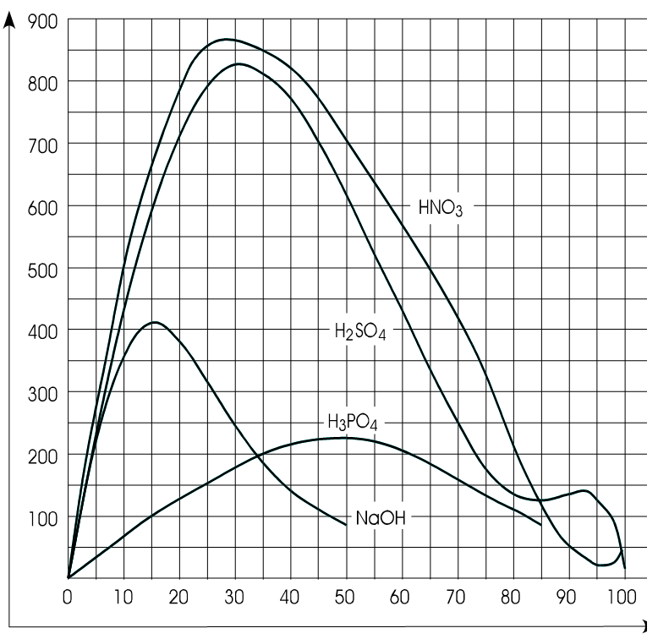
Einfluss der Konzentration auf die Leitfähigkeit
Leitfähigkeitswerte von starken Elektrolyten
In starken Elektrolyten wächst die Leitfähigkeit zunächst mit der Konzentration.
Das Anwachsen der Konzentration führt zu Wechselwirkungen zwischen den Ionen und daher zu einer Behinderung ihrer Bewegung und einer Abnahme der Leitfähigkeit.
Daher hat die Konzentrationskurve ein Maximum, hinter dem sie wieder abfällt.
Leitfähigkeit
(mS/cm bei 25°C)
Konzentration (%)

Slide 7
3. Messprinzipien der Leitfähigkeitsmessgeräte

Slide 8
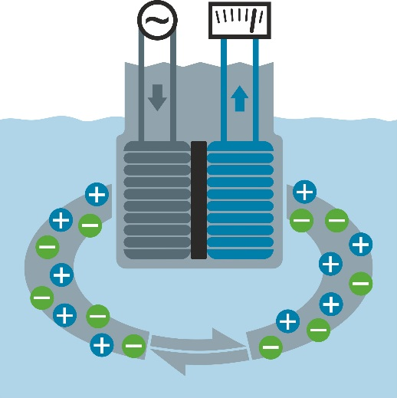
3.1 Induktive Leitfähigkeitsmessung
Smartec CLD134, Indumax CLS54D, Smartec CLD18
Bei der induktiven Leitfähigkeitsmessung erzeugt eine Sendespule ein magnetisches Wechselfeld, das im Medium eine elektrische Spannung induziert. Dadurch werden die in der Flüssigkeit vorhandenen positiv bzw. negativ geladenen Ionen in Bewegung versetzt, und es fließt ein elektrischer Wechselstrom in der Flüssigkeit.
Dieser Strom erzeugt in der Empfangsspule ein magnetisches Wechselfeld. Der dadurch verursachte Induktionsstrom in der Wicklung wird von der Elektronik ausgewertet und daraus die Leitfähigkeit bestimmt.

Slide 9
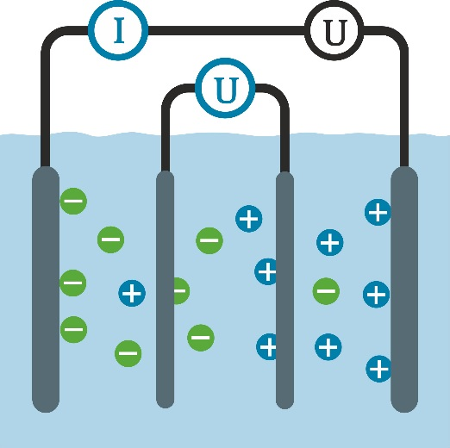
3.2 Konduktive Leitfähigkeitsmessung
Sensor mit vier Elektroden: Memosens CLS82D
Das Vier-Elektroden-Verfahren eignet sich für Anwendungen, in denen ein weiter Messbereich abgedeckt werden muss. Da bei höheren Leitfähigkeiten mit Zwei-Elektroden-Sensoren Polarisationseffekte entstehen, werden hier zwei zusätzliche Elektroden eingesetzt – sozusagen als passive Beobachter. Sie messen den Spannungsabfall im Medium, der von der Leitfähigkeit abhängt. Der angeschlossene Messumformer erfasst die Spannung und berechnet, in Verbindung mit der vorgegebenen Stromstärke, den Leitwert.

Slide 10
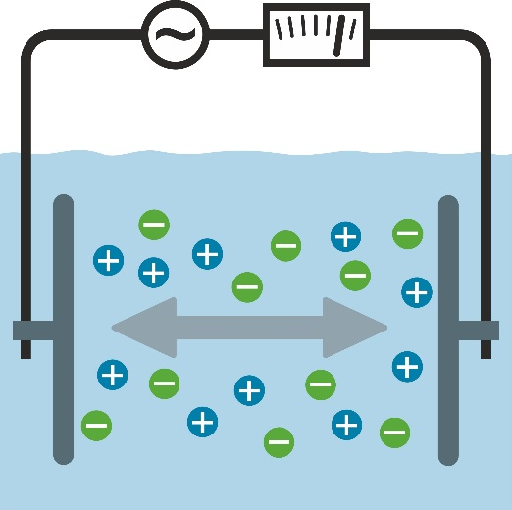
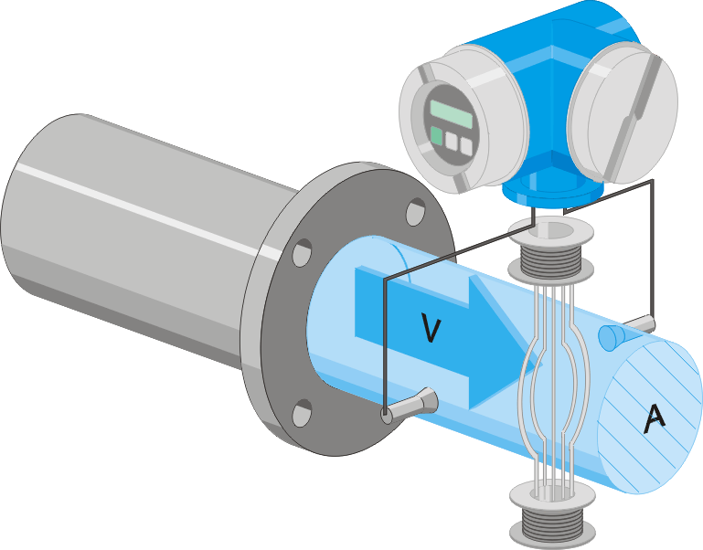
3.3 Leitfähigkeitsmessung integriert in induktives Durchflussmessgerät
Messgerät mit zwei Elektroden: Promag H 100/300/500
Konduktive Leitfähigkeitsmessung
Durch Anlegen einer Wechsel­spannung wird ein Stromfluss im Medium erzeugt. Je mehr frei bewegliche Ladungsträger in der Flüssig­keit vorhanden sind, desto größer sind elektrolytische Leitfähigkeit und Stromdurchfluss. Die Zellkonstante ergibt sich aus der Geometrie der Elektroden­anordnung und beschreibt den Abstand der Elektroden­ im Verhältnis zu ihrer Fläche.
Induktive Durchflussmessung
Gemäß dem Faraday’schen Induktionsgesetz wird in einem Leiter, der sich in einem Magnetfeld bewegt, eine Spannung induziert. Beim magnetisch-induktiven Messprinzip ist der fließende Messstoff der bewegte Leiter. Die induzierte Spannung ist proportional zur Durchflussgeschwindigkeit und wird über zwei Messspulen dem Messverstärker zugeführt. Über den Rohrleitungsquerschnitt wird das Durchflussvolumen errechnet.

Slide 11
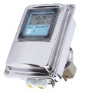
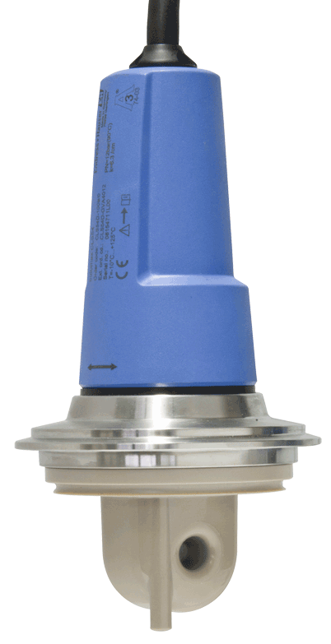
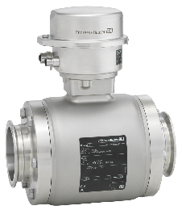
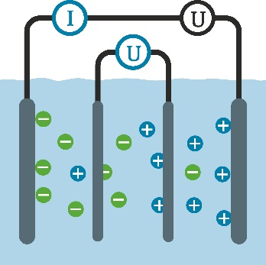
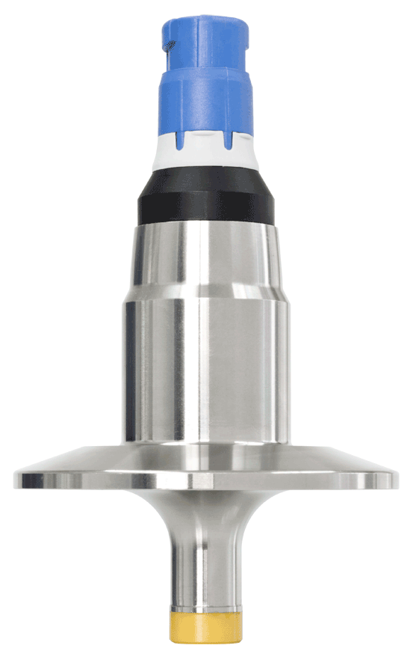
3.4 Im Überblick: Messprinzipien und Produkte
Induktive Leitfähigkeitsmessung
Smartec CLD134
Indumax CLS54D
Smartec CLD18
Konduktive Leitfähig-keitsmessung mit zwei Elektroden, integriert in induktives Durchfluss-messgerät
Promag H
Konduktive Leitfähigkeitsmessung mit Vier-Elektroden-Leitfähigkeitssensor Memosens CLS82D

Slide 12
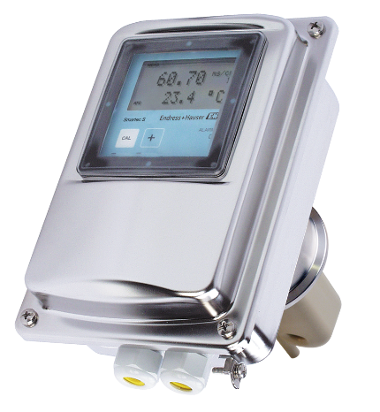
4. Segmentierung der Messgeräte

Slide 13
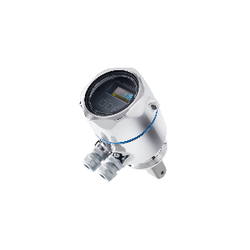
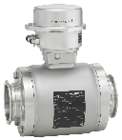
4.1 Übersicht Leitfähigkeitsmessgeräte
 | Smartec CLD18 | Smartec CLD134 | Indumax CLS54D | Memosens CLS82D | Promag H 100
Vorteile | Robuster Sensor für Anlagenbau IP69K | Messbereichsumschaltung Konzentrationstabellen Anzeige Leitfähigkeit oder Konzentration Genaueste Leitfähigkeitsmessung | Messbereichsumschaltung Anzeige Leitfähigkeit oder Konzentration Digitaler Sensor Memosens Genaueste Leitfähigkeitsmessung | Messbereichsumschaltung Anzeige Leitfähigkeit oder Konzentration Digitaler Sensor Memosens Für kleine Rohrnennweiten | Durchflusssensor mit integrierter Leitfähigkeitsmessung IP69K Kleine Rohrnennweiten
Messbereich | 0,2 … 1.000 mS/cm, autom. Messbereichsauswahl | 0,1 … 2.000 mS/cm, autom. Messbereichsauswahl | 0,1 … 2.000 mS/cm autom. Messbereichsauswahl | 1µS/cm … 500 mS/cm | 5µS … 150 mS/cm
Genauigkeit | 2 % des Messwerts | 0,5 % des Messwerts | 0,5 % des Messwerts | 4 % des Messwerts | Keine Angabe
Reproduzierbarkeit | 0,5 % des Messwerts | 0,2 % des Messwerts | 0,2 % des Messwerts | 0,2 % des Messwerts | +- 1 % des Messwerts
Kommunikation | - | Hart, Profi PA, DP | HART, Profi PA + DP,FF, Ethernet/IP, MODBUS | HART, Profi PA + DP, FF, Ethernet/IP, MODBUS | HART, Profi DP, Ethernet/IP, Profinet, MODBUS
Werkstoff Sensor | Reines PEEK | Reines PEEK | Reines PEEK | Keramik und Platin, Edelstahl | PFA, 316L
Hygienezertifikate | 3-A, FDA, (EHEDG in Vorbereitung) | EHEDG, 3-A, FDA | 3-A, EHEDG, FDA | 3-A, EHEDG, FDA | 3-A, EHEDG, FDA
Sterilisierbar mit Dampf | 130°C | 150°C, 1h | 150°C, 1h | 140°C, 1h | 150°C

Slide 14
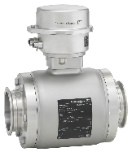
4.2 Übersicht Messbereiche
Smartec CLD134, Indumax CLS54D
induktiv
Smartec CLD18
induktiv
Promag H100
konduktiv
Memosens CLS82D
konduktiv
0,1 1,0 10 100 1 10 100 1000
µS/cm mS/cm

Slide 15
4.3 Segmentierung nach Applikationen
 | Einbauort | Smartec CLD18 | Smartec CLD134 | Indumax CLS54D (mit Liquiline) | Memosens CLS82D (mit Liquiline) | Promag H 100
CIP-Aufschärfung | Tank CIP-Medium | + | ++ | ++ | - | -
CIP-Supply | Leitung CIP-Vorlauf | - | - | - | - | ++ Zusätzliche Überwachungs-funktion
CIP-Return | Leitung CIP-Rücklauf | + | ++ | ++ | + | -
Produkttrennung (Produkt/Wasser) | Leitung Produktion | + | ++ | ++ | + | -
Qualitätssicherung/ Produkterkennung | Leitung Abfüllung u. Produktion | + | ++ | ++ | + | -
Prozess-Monitoring (CIP-Einbruch etc.) | Leitung Abfüllung u. Produktion | + | ++ | ++ | + | ++ Zusätzliche Sicherheit

Slide 16
5. Applikationsbeschreibungen

Slide 17
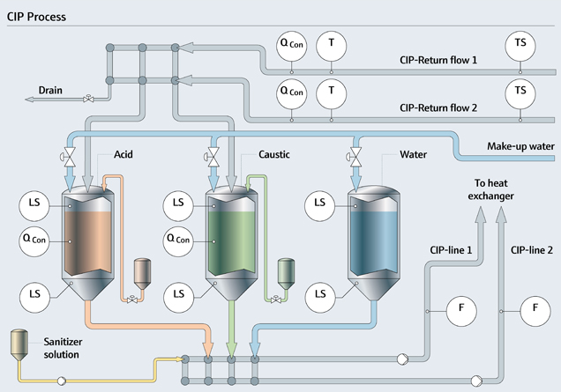
5.1 CIP-Aufschärfung
In einem Vorlagetank wird Säure (max. 1,5 %) bzw. Lauge (max. 2 %) in der entsprechenden Einsatzkonzentration für den CIP-Prozess bereitgehalten.
Die Leitfähigkeitsmessung im Tank bzw. im Tank-Bypass regelt die Zufuhr konzentrierter Säure oder Lauge, um die richtige Einsatzkonzentration sicherzustellen.
Anforderungen: Hohe Messgenauigkeit, hohe Wiederholbarkeit, Kalibrierfähigkeit, schnelle Ansprechzeit (Temperatur und Leitfähigkeit) Einsparung von CIP-Medium im Aufschärfeprozess Sicherstellung der richtigen CIP-Konzentration
Empfohlene Sensoren:
CLD134/ CLS54D CLD18, wenn keine Konzentrationsanzeige gewünscht wird

Slide 18
5.2 CIP-Supply
Die induktive Durchflussmessung ist der Regelparameter zur Bilanzierung des CIP-Prozesses
Die Durchflussmessung in der Leitung ermöglicht gleichzeitig eine Überwachung der Leitfähigkeit
Anforderungen: Hohe Wiederholbarkeit, Messwertstabilität Prozesssicherheit
Empfohlener Sensor:
Promag H 100

Slide 19
5.3 CIP-Return/ Produkttrennung
Im Rücklauf der CIP-Anlage wird die Leitfähigkeit gemessen, um die Medien nach der Reinigung in ihre entsprechenden Stapeltanks zurückzuführen oder sie zu verwerfen.
Beispiel CIP-Programm
Vorspülen mit Frisch- oder Stapelwasser
Alkalischer Schritt
Zwischenspülung
Desinfektion
Nachspülung
Anforderungen: Schnelle Ansprechzeit für Leitfähigkeit und Temperatur sowie eine hohe Wiederholbarkeit
Empfohlene Sensoren:
Smartec CLD134/ Memosens CLS54D CLD18 (geringere Genauigkeit und keine Messbereichsumschaltung)
CLS82D, nur für kleine Nennweiten (geringere Genauigkeit als induktive Sensoren)

Slide 20
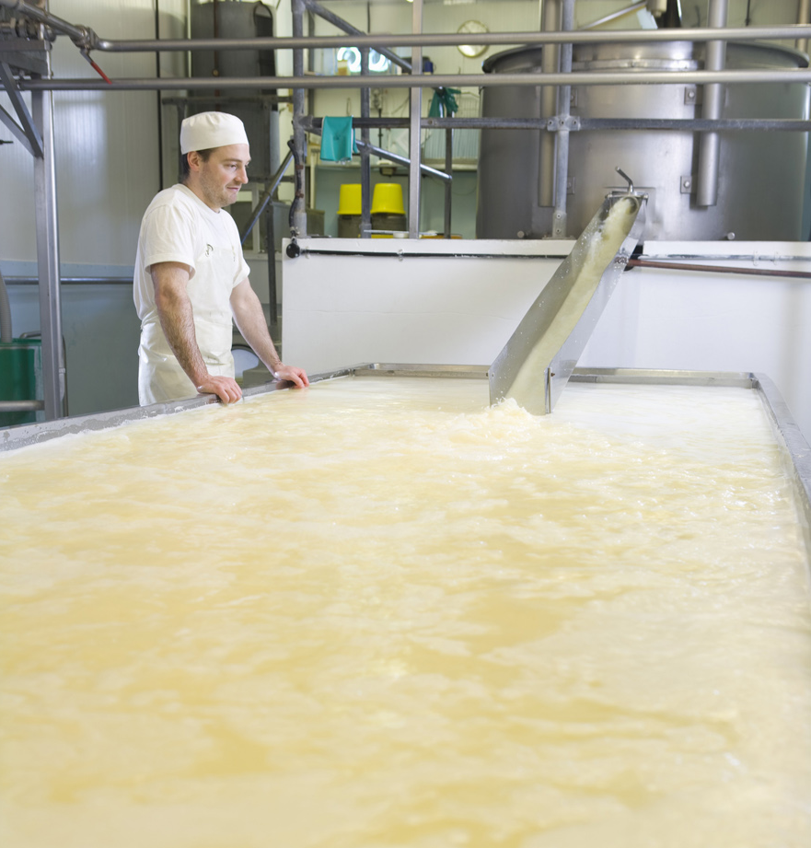
5.4 Qualitätssicherung/ Produkterkennung
Der Leitfähigkeitswert kann als produktspezifische Größe ein qualitätsrelevanter Parameter sein. Er kann auch zur Produkterkennung und -trennung herangezogen werden.
Anforderungen: Hohe Genauigkeit, schnelle Ansprechzeit für Leitfähigkeit, Kalibrierfähigkeit
Empfohlene Sensoren:
CLD134/ CLS54D
CLD18 (geringere Genauigkeit und keine Messbereichs-umschaltung) CLS82D, nur für kleine Nennweiten (geringere Genauigkeit als induktive Sensoren)
Juice Images/Strandperle

Slide 21
5.5 Produkt-/ Prozess-Monitoring
Die Produktqualität kann dank einer Leitfähigkeitsmessung auf unerwünschte Einflüsse hin überwacht werden, z.B. vor der Abfüllung auf Reste oder den Einbruch von CIP-Medien.
Anforderung: Hohe Reproduzierbarkeit
Empfohlene Sensoren:
CLD134/ Memosens CLS54D Promag H 100 nebst Durchflussmessung (zusätzliche Qualitätssicherung durch Leitfähigkeitsmessung)
CLD18 (geringere Genauigkeit und keine Messbereichsumschaltung) CLS82D, nur für kleine Nennweiten (geringere Genauigkeit als induktive Sensoren)
Monty Rakusen/Cultura Images RF/Strandperle

Slide 22
6. Praxisbeispiel

Slide 23
6.1 Leitfähigkeitsmessung in der Aufschärfung
Recycling von Reinigungslaugen mit Hilfe der Crossflow-Filtration in der Milchwirtschaft
In Schweizer Molkereien werden pro Tonne verarbeiteter Milch durchschnittlich 2,6 kg Chemikalien zur alkalischen Reinigung und Neutralisation verwendet.
Durch Laugenrecycling kann der Verbrauch an alkalischen Reinigungschemikalien um bis zu 70 % gesenkt werden.
Neben den Einsparungen von 1,8 kg Chemikalien pro Tonne verarbeiteter Milch wird auch das Abwasser maßgebend entlastet.

Slide 24
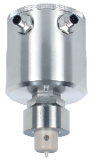
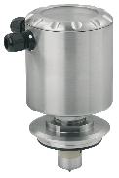
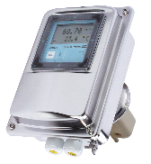
Leitfähigkeitsmessung in der Aufschärfung
Ausgangssituation im Beispielunternehmen
Aufschärfung: NaOH 1% = 53mS/cm
 | Wettbewerbsgerät 1 | Wettbewerbsgerät 2 | Smartec CLD134
Messbereich | 0 … 999 mS/cm 14 Messbereiche | 0,5 ... 2.000 mS/cm 14 Messbereiche | 0,1 … 2.000 mS/cm autom. Mess- bereichsauswahl
Genauigkeit | 2 % vom Messbereich | 1 % vom Messbereich | 0,5 % vom Messwert
50 % NaOH | ca. 600.000 kg/Jahr | ca. 600.000 kg/Jahr | ca. 600.000 kg/Jahr
Auflösung | 0,1 % NaOH | 0,04 % NaOH | 0,005 % NaOH
Mehrverbrauch/Jahr | 1.200 kg | 480 kg | 60 kg

